Slide 1

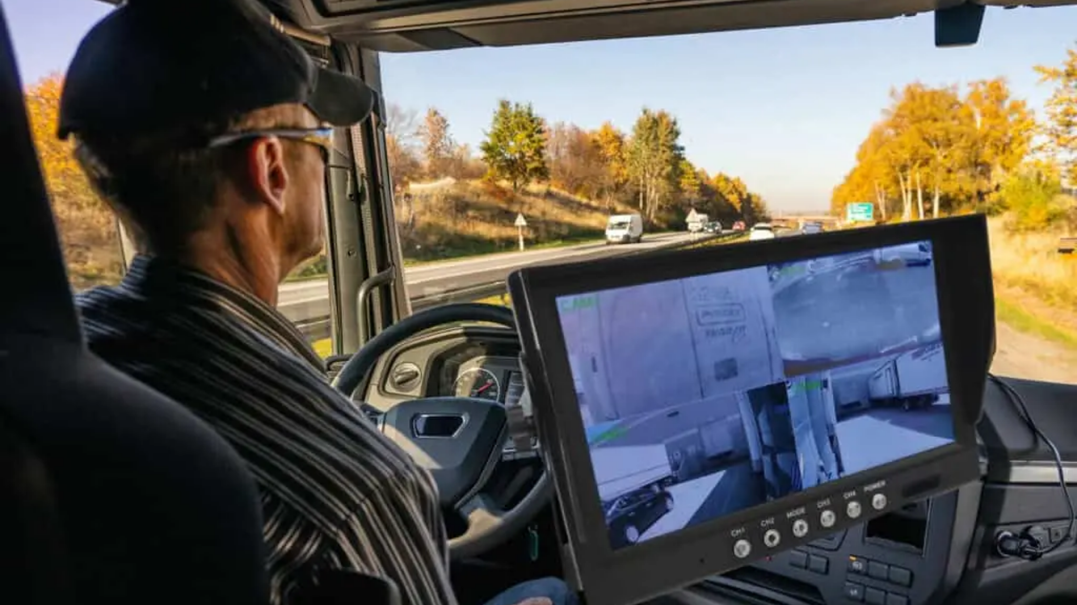







MK VISION
October 31, 2025
AutoSecure
Smart Fleet Management & Driver Monitoring Solution
Comprehensive AI-powered system for optimizing fleet operations, enhancing safety standards, and enabling data-driven decision-making
Driver Monitoring
Vehicle Security
Fleet Analytics

Slide 2








Giới thiệu về MK Vision
Về chúng tôi
Công nghệ AI-on-Edge
MK Vision là một công ty công nghệ được thành lập vào ngày 9 tháng 7 năm 2020, chuyên chuyên môn hóa vào công nghệ AI-on-Edge do các kỹ sư của họ phát triển. Chúng tôi đặt trụ sở tại Khu công nghiệp Thang Long, Binh Xuyên, Vĩnh Phúc.
Xử lý dữ liệu locally trên thiết bị, đảm bảo tốc độ phản hồi nhanh và giảm thiểu độ trễ.
Camera AI
Các camera được thiết kế đặc biệt để phân tích dữ liệu video locally, phát hiện các sự kiện đáng chú ý.
Sứ mệnh
Chúng tôi tập trung vào việc nghiên cứu, phát triển và sản xuất các camera AI capable of local data analysis trên phần cứng thiết bị. Giải pháp AutoSecure của chúng tôi là một ví dụ điển hình cho ứng dụng của công nghệ này trong quản lý fleet thông minh.
Bảo mật Thông tin
Dữ liệu được xử lý và lưu trữ an toàn locally, bảo vệ quyền riêng tư và giảm thiểu rủi ro bảo mật.
Ngày thành lập: 9 tháng 7 năm 2020
Khu công nghiệp Thang Long, Binh Xuyên, Vĩnh Phúc

Slide 3










Thách thức trong Quản lý Fleet
Các công ty vận chuyển và logistics đối mặt với nhiều thách thức vận hành nghiêm trọng, bao gồm:
An toàn tài xế
Tối ưu hóa tuyến đường
确保司机安全，防止事故发生，是运输公司的首要任务。长时间驾驶导致疲劳，增加了事故风险。
Xác định các tuyến đường hiệu quả, giảm thiểu thời gian và nhiên liệu tiêu thụ, đồng thời đảm bảo việc giao hàng đúng hạn.
Bảo vệ tài sản
Ảnh hưởng đến chi phí
Ngăn chặn việc trộm cắp và hư hại tài sản, đặc biệt là khi phương tiện đang dừng lại hoặc đậu xe.
Các vấn đề này ảnh hưởng trực tiếp đến chi phí vận hành, danh tiếng dịch vụ và sự bền vững của kinh doanh.
"Cần thiết phải có giải pháp quản lý toàn diện để giải quyết các thách thức này."

Slide 4











Giới thiệu AutoSecure
AutoSecure là một giải pháp quản lý fleet thông minh dựa trên công nghệ AI-on-Edge tiên tiến, giúp biến đổi toàn diện các hoạt động vận chuyển. Hệ thống này cung cấp các công cụ мас scalability, reliability và chi phí hiệu quả, được thiết kế để tối ưu hóa hoạt động fleet, cải thiện đáng kể tiêu chuẩn an toàn và trao quyền cho các doanh nghiệp với khả năng ra quyết định dựa trên dữ liệu.
Scalable Hỗ trợ triển khai rộng rãi cho các fleet lớn với nhiều thiết bị khác nhau, từ xe tải đến xe buýt.
Xử lý dữ liệu locally trên thiết bị đảm bảo hoạt động ổn định ngay cả khi kết nối internet bị gián đoạn.
Giảm thiểu chi phí lưu trữ và xử lý dữ liệu云端, tối ưu hóa hiệu suất và kéo dài tuổi thọ thiết bị.
Cost-effective
Reliable
Tại sao AutoSecure khác biệt?
AutoSecure xử lý dữ liệu locally trên thiết bị, đảm bảo thời gian phản hồi nhanh chóng và giảm thiểu độ trễ. Hệ thống này lý tưởng cho việc triển khai quy mô lớn trong ngành vận chuyển, nơi mà tốc độ và độ tin cậy là yếu tố then chốt.
Công nghệ AI-on-Edge
Giải pháp toàn diện

Slide 5















Khả năng Phần cứng của AutoSecure
kết nối 4G tốc độ cao
Accelerometer tích hợp
Theo dõi GPS thời gian thực
Hỗ trợ truyền dữ liệu và video thời gian thực, đảm bảo truy cập ngay lập tức vào thông tin quan trọng. Kết nối ổn định cho phép hệ thống hoạt động hiệu quả ngay cả khi đang di chuyển.
Tự động khóa và bảo vệ video khi phát hiện các sự kiện nghiêm critical như phanh gấp, chuyển hướng sắc, tăng tốc nhanh hoặc va chạm. Garanti ensures continuous monitoring and data integrity.
Cung cấp dữ liệu vị trí chính xác cho quản lý fleet hiệu quả và tối ưu hóa tuyến đường. Hệ thống theo dõi GPS đảm bảo bạn luôn biết được vị trí chính xác của phương tiện.
Tốc độ cao
Bảo vệ dữ liệu
Vị trí chính xác
AutoSecure - Giải pháp quản lý fleet thông minh
5/14

Slide 6















Hệ thống Giám sát Tài xế (DMS)
Hệ thống Giám sát Tài xế (DMS) là thành phần cốt lõi của AutoSecure, sử dụng chip AI và camera để giám sát hành vi của tài xế thời gian thực. Hệ thống hoạt động như một "trợ lý an toàn", tự động cảnh báo và ghi lại các sự kiện khi phát hiện thấy các hành vi nguy hiểm.
Công nghệ AI Tiên tiến
Chức năng An toàn
Sử dụng chip AI để phân tích hành vi tài xế thời gian thực, phát hiện các hành vi nguy hiểm và tự động lưu trữ video khi sự kiện xảy ra.
Hệ thống hoạt động như một "trợ lý an toàn", tự động cảnh báo và ghi lại các sự kiện khi phát hiện thấy các hành vi nguy hiểm.
Ứng dụng cho các loại hình vận chuyển
Vận chuyển dài hạn
Xe container
Xe taxi
Xe khách
DMS là một phần thiết yếu của giải pháp AutoSecure
Thời gian phản hồi: Thực thời

Slide 7

















Gi behavior lái xe được giám sát
Ngủ gật
Hút thuốc
Phát hiện khi lái xe ngủ gật, một trong những nguyên nhân hàng đầu gây tai nạn
Theo dõi việc hút thuốc trong khi lái xe, gây nguy hiểm cho bản thân và người khác
Kiệt sức & Thiếu tập trung
Sử dụng điện thoại
Phát hiện dấu hiệu kiệt sức và thiếu tập trung, ảnh hưởng đến khả năng phản ứng
Nhận diện việc sử dụng điện thoại di động trong khi lái xe
Không đội dây an toàn
Phân tâm
Theo dõi việc không đội dây an toàn, tăng nguy cơ thương tật nghiêm trọng trong tai nạn
Phát hiện các hành vi phân tâm khác như xem điện thoại, chỉnh sửa cài đặt, v.v.
Hệ thống nhận diện người lái xe: AutoSecure cũng có thể xác định danh tính người lái xe, giúp theo dõi và đánh giá hiệu suất lái xe cá nhân.
An toàn là ưu tiên hàng đầu
Hệ thống giám sát AI

Slide 8













Tính năng Bảo mật Xe
Theo dõi Thời gian thực
Thông báo Ngay lập tức
Lưu trữ An toàn
AutoSecure quan sát surroundings của xe và ghi lại các sự kiện diễn ra xung quanh xe, đảm bảo không bỏ sót bất kỳ hoạt động nào đáng ngờ.
Chủ xe sẽ nhận được thông báo ngay lập tức về bất kỳ sự kiện nào, cho phép can thiệp kịp thời để xử lý tình huống.
Ngay cả khi thiết bị AutoSecure bị hư hỏng hoặc đánh cắp, video ghi lại vẫn được lưu trữ an toàn trên máy chủ, serving as bằng chứng cho lực lượng chức năng hoặc yêu cầu bảo hiểm.
Hỗ trợ cả khi xe đang chạy và khi đã dừng
Hệ thống cảnh báo âm thanh và visual
Mã hóa dữ liệu end-to-end
Tính năng nổi bật: Hệ thống bảo mật của AutoSecure cung cấp một giải pháp toàn diện cho cả việc bảo vệ tài sản và đảm bảo an toàn cho người dùng.

Slide 9

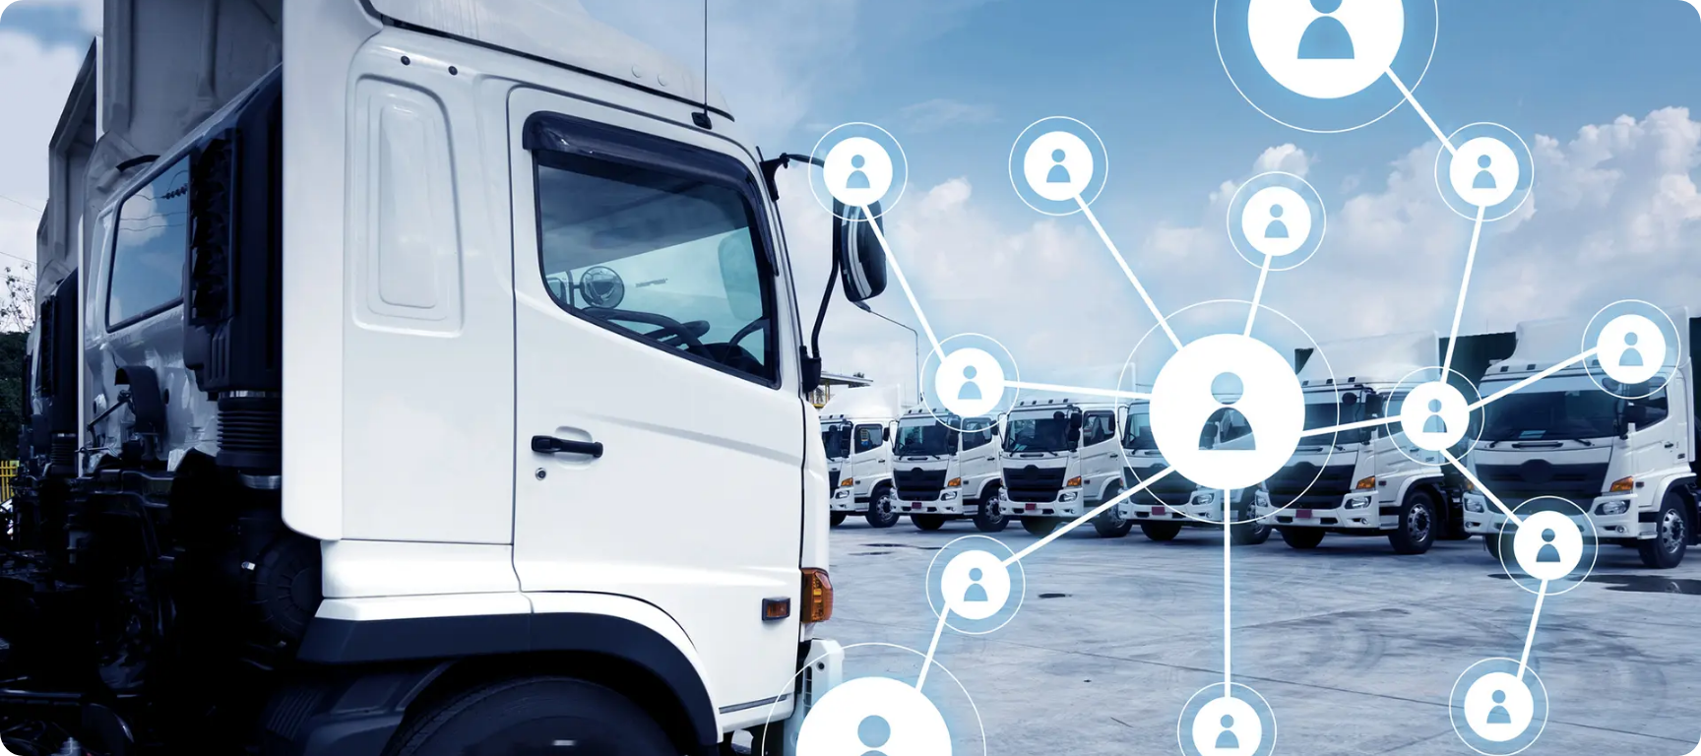









Giới thiệu Hệ thống Quản lý Fleet
Hệ thống Quản lý Fleet (FMS)
Hệ thống Quản lý Fleet (FMS) là thành phần phần mềm toàn diện của giải pháp AutoSecure, cung cấp nền tảng tập trung để giám sát và quản lý toàn bộ fleet. Nó giúp doanh nghiệp tối ưu hóa hoạt động, nâng cao an toàn và đưa ra quyết định dựa trên dữ liệu.
Hệ thống quản lý fleet hiện đại với giao diện trực quan
Nền tảng tập trung
Giao diện đơn giản nhưng hiệu quả cho phép quản lý dễ dàng toàn bộ fleet.
Các chức năng chính của FMS
Tối ưu hóa hành trình
Quản lý tập trung
Phân tích dữ liệu
Theo dõi tuyến đường và điểm dừng nghỉ
Giao diện đơn giản cho việc giám sát toàn fleet
Cung cấp các công cụ phân tích để hiểu rõ hơn về hoạt động fleet và đưa ra quyết định sáng suốt.
Báo cáo & phân tích
Thông báo tức thì
Tạo báo cáo chi tiết về hoạt động fleet
Nhắc nhở và cảnh báo về các sự kiện quan trọng
FMS là thành phần phần mềm của giải pháp AutoSecure

Slide 10


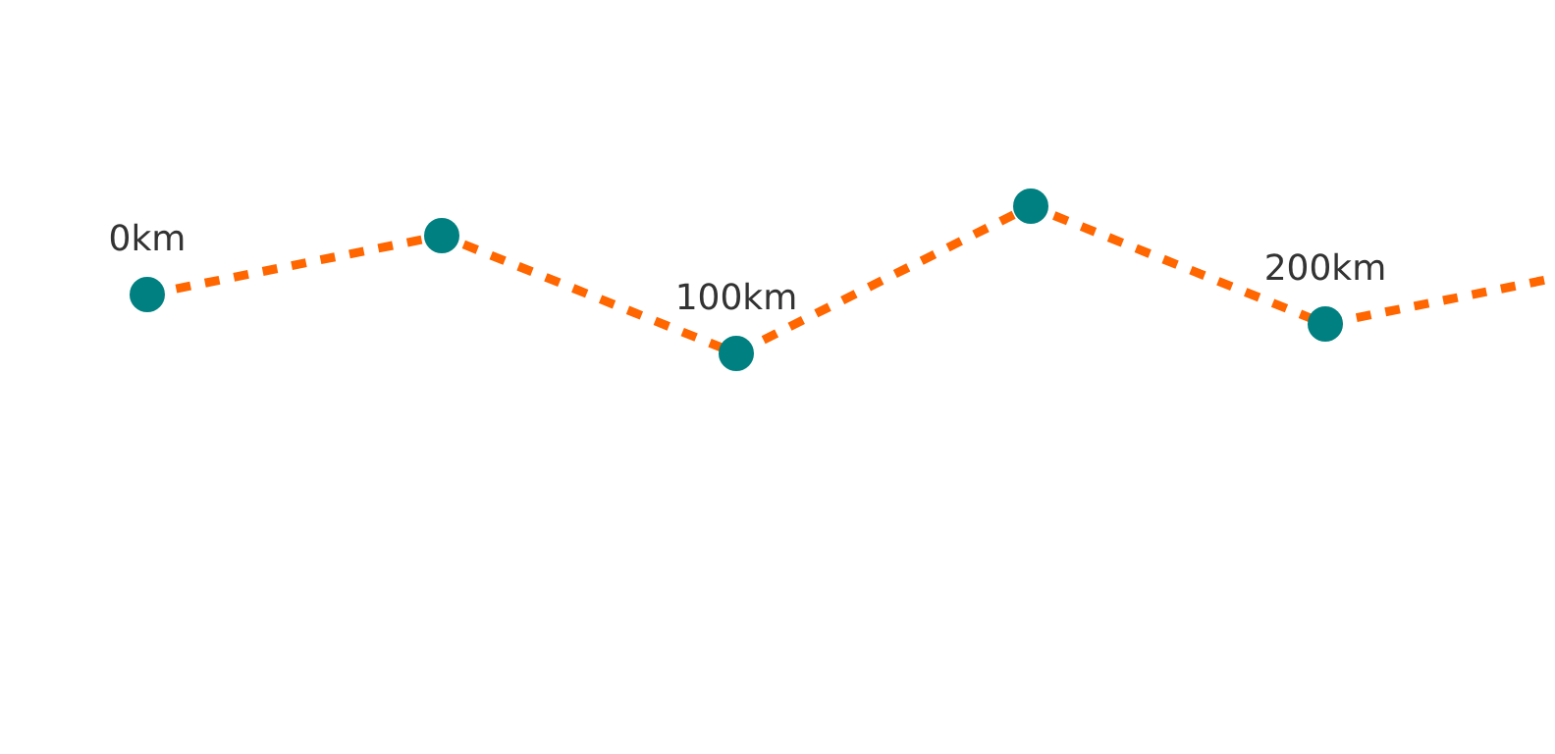









Tối ưu hóa Hành trình
Hệ thống FMS của AutoSecure theo dõi chi tiết các hành trình, quãng đường di chuyển và điểm dừng của xe. Dữ liệu này được sử dụng để tối ưu hóa hiệu suất hoạt động của fleet.
Mô phỏng Theo dõi Hành trình
Theo dõi Tuyến đường
Theo dõi chính xác tuyến đường đã chỉ định và phát hiện các điểm dừng không cần thiết.
Quản lý Quãng đường
Theo dõi mileage để bảo trì xe định kỳ và tối ưu hóa chi phí vận hành.
Tuyến đường tối ưu
Điểm dừng
Quãng đường di chuyển
Mốc里程
Tuân thủ Lịch trình
Giám sát thời gian di chuyển và nghỉ ngơi để đảm bảo tuân thủ lịch trình đã đặt.
Lợi ích Kinh doanh
Tăng hiệu suất hoạt động
Giảm chi phí nhiên liệu
FMS cung cấp dữ liệu chi tiết cho việc tối ưu hóa hành trình
10/14

Slide 11























Giao diện Quản lý Trung tâm
Giao diện người dùng thân thiện giúp quản lý dễ dàng giám sát toàn bộ fleet
Bảng điều khiển
Bảng điều khiển Quản lý Fleet
3
Quản lý
Tổng quan nhanh chóng về trạng thái fleet
Trạng thái phương tiện
Hiệu suất lái xe
Cảnh báo gần đây
Tốt:
78%
Phát hiện sử dụng điện thoại
Giám sát trực tiếp
Đang hoạt động:
12
Trung bình:
15%
Theo dõi thời gian thực các phương tiện
Dừng lại:
2
Kém:
7%
Vượt tốc độ (Xe 42)
Báo động:
1
Đỗ xe không đúng quy định
Sự kiện đáng chú ý
Xem và phân tích các sự kiện quan trọng
Đánh giá lái xe
Phân tích hiệu suất lái xe để cải thiện an toàn
Bản đồ theo dõi phương tiện
Xe đang hoạt động
Xe dừng lại

Slide 12


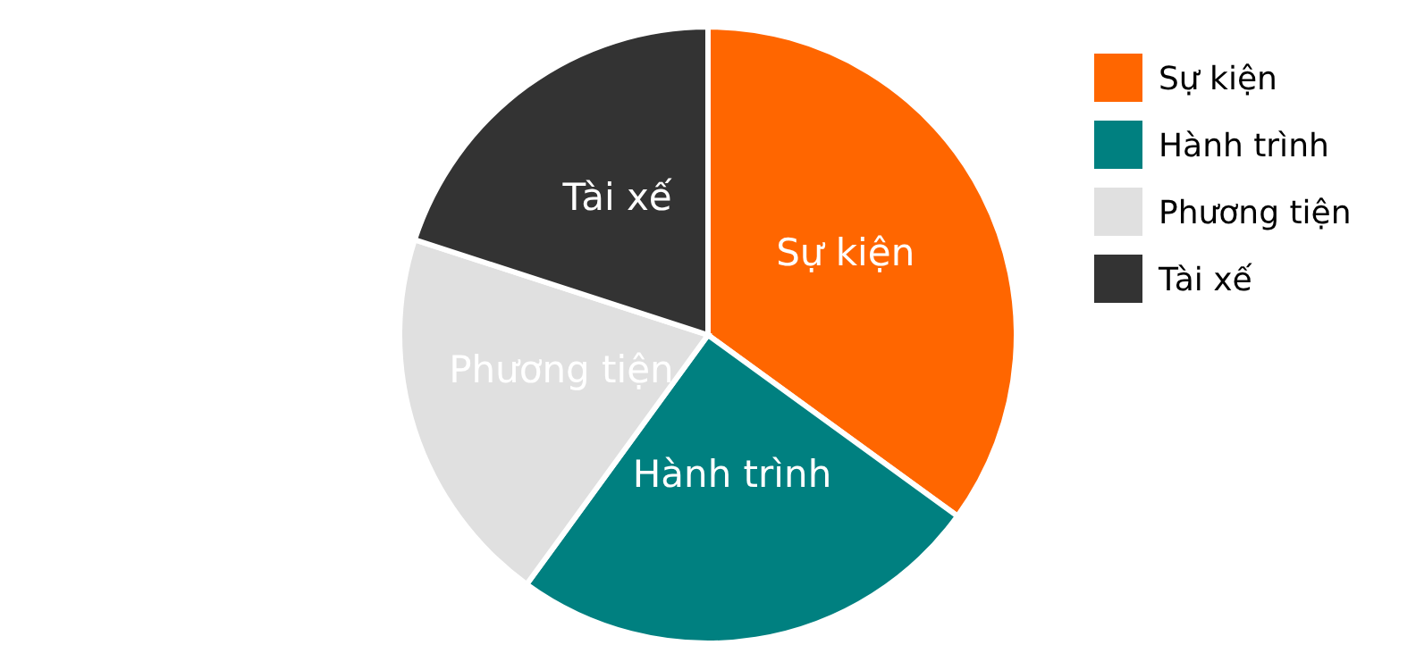






Báo cáo và Phân tích
Khả năng báo cáo mạnh mẽ
Phân tích dữ liệu
Hệ thống FMS cung cấp các khả năng báo cáo chi tiết giúp doanh nghiệp theo dõi hoạt động và thiết lập KPI hiệu quả.
Báo cáo sự kiện bất thường
Theo dõi và phân tích các sự kiện đáng chú ý để cải thiện an toàn.
Báo cáo hành trình
Phân tích lộ trình và thời gian di chuyển để tối ưu hóa hiệu suất.
Lưu trữ, phân tích và báo cáo dữ liệu dựa trên hành trình, sự kiện, phương tiện hoặc tài xế
Báo cáo tổng thể
Tổng quan toàn diện để ra quyết định dựa trên dữ liệu.
Hỗ trợ việc thiết lập KPI cho việc giám sát phương tiện
Cung cấp cái nhìn tổng thể để ra quyết định dựa trên dữ liệu
FMS cung cấp phân tích toàn diện
Dữ liệu được lưu trữ an toàn

Slide 13















Tại sao nên chọn AutoSecure của MK Vision
Tích hợp toàn diện
Công nghệ AI-on-Edge tiên tiến
Giải pháp AutoSecure cung cấp một hệ sinh thái liền mạch, kết hợp giữa camera AI thông minh với Hệ thống Quản lý Fleet (FMS) để giám sát và kiểm soát end-to-end.
Leveraging công nghệ AI-on-Edge độc quyền, giải pháp xử lý dữ liệu locally trên thiết bị, đảm bảo tính khả dụng, độ tin cậy và hiệu quả về chi phí cho các triển khai quy mô lớn.
Hai yếu tố tập trung vào an toàn
Phân tích dữ liệu mạnh mẽ
AutoSecure ưu tiên an toàn bằng cách giám sát hoạt động của tài xế thông qua DMS và bảo vệ xe ngay cả khi dừng lại, giảm thiểu rủi ro từ tai nạn và trộm cắp.
Hệ thống FMS cung cấp báo cáo và phân tích chi tiết về các sự kiện, hành trình và hiệu suất của tài xế, giúp doanh nghiệp thiết lập KPI, tối ưu hóa tuyến đường và đưa ra quyết định dựa trên dữ liệu.
Theo dõi thời gian thực và Cảnh báo
Với kết nối 4G tốc độ cao và cảm biến tích hợp, AutoSecure cung cấp luồng video thời gian thực, theo dõi GPS và cảnh báo tức thì cho các sự kiện quan trọng, cho phép can thiệp và phản ứng kịp thời.
AutoSecure: Giải pháp toàn diện cho quản lý fleet thông minh
MK Vision - Technology Company

Slide 14








Liên hệ chúng tôi
Giải pháp AutoSecure cho việc quản lý fleet
Email
info@mkvision.vn
Nếu bạn muốn tìm hiểu thêm về cách AutoSecure có thể cải thiện an toàn và hiệu quả cho hoạt động fleet của bạn, vui lòng liên hệ với chúng tôi.
Điện thoại
+84 123 456 789
Tại sao nên chọn MK Vision?
Website
Công nghệ AI-on-Edge tiên tiến
www.mkvision.vn
Giải pháp toàn diện cho fleet management
Hỗ trợ kỹ thuật chuyên nghiệp
Địa chỉ
Khu công nghiệp Thang Long, Binh Xuyen, Vinh Phuc
Ngày hiện tại: 31 tháng 10 năm 2025
MK Vision © 2025

